Slide 1

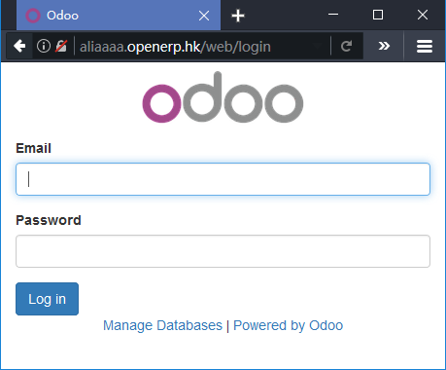


Enterprise 架构设计
REGISTER & UPDATE
http://services.openerp.hk/publisher-warranty/
POST
{'arg0': msg, "action": "update"}
msg包含如下:
dbuuid
nbr_users
nbr_active_users
nbr_share_users
nbr_active_share_users
dbname
db_create_date
version
language
web_base_url
apps
enterprise_code
Odoo Enterprise
ssh odoo@192.168.0.188
odoo的密码为odoo
CALLBACK
OpenERP.HK
{
'contracts': [],
'enterprise_info’:
{'enterprise_code': enterprise_code or ‘’,
'expiration_date’:’2017-09-01’,
'expiration_reason': 'formal/trail/renew...’},
'messages': []
}

Slide 2
192.168.0.188服务的启动
ls
./frpc -c frpc.server.ini
sudo sysv-rc-conf frpc-server on
sudo sysv-rc-conf frpc-server on
sudo sysv-rc-conf frpc-ssh on
http://39.108.93.138:7580/看连接状态
./frps -c frps.ini

Slide 3
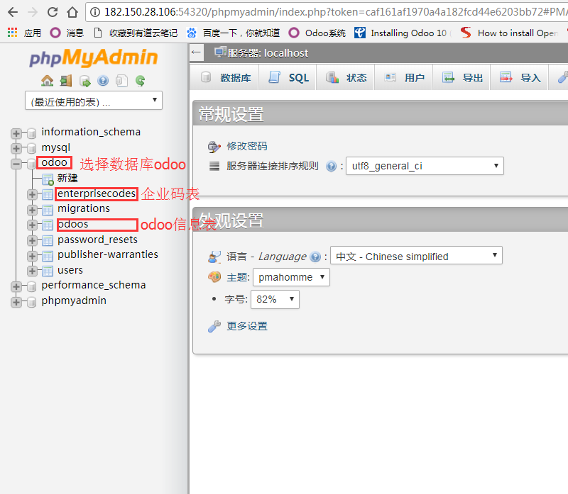
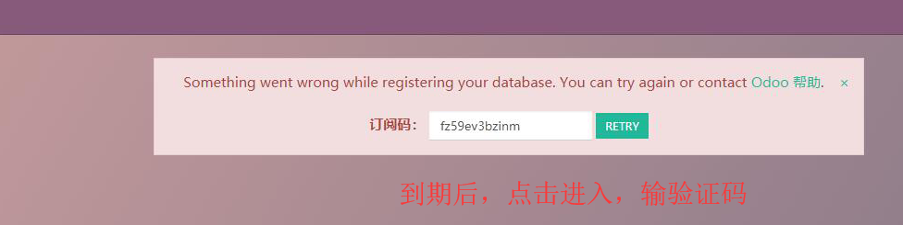
Enterprise 架构设计
如何使用
services.openerp.hk的域名指向192.168.0.188
架构采用laravel架构
Mysql 数据库用户名为root，
密码为OpenerpHKChengdu
数据库访问地址：
http://192.168.0.188/phpmyadmin/

Slide 4
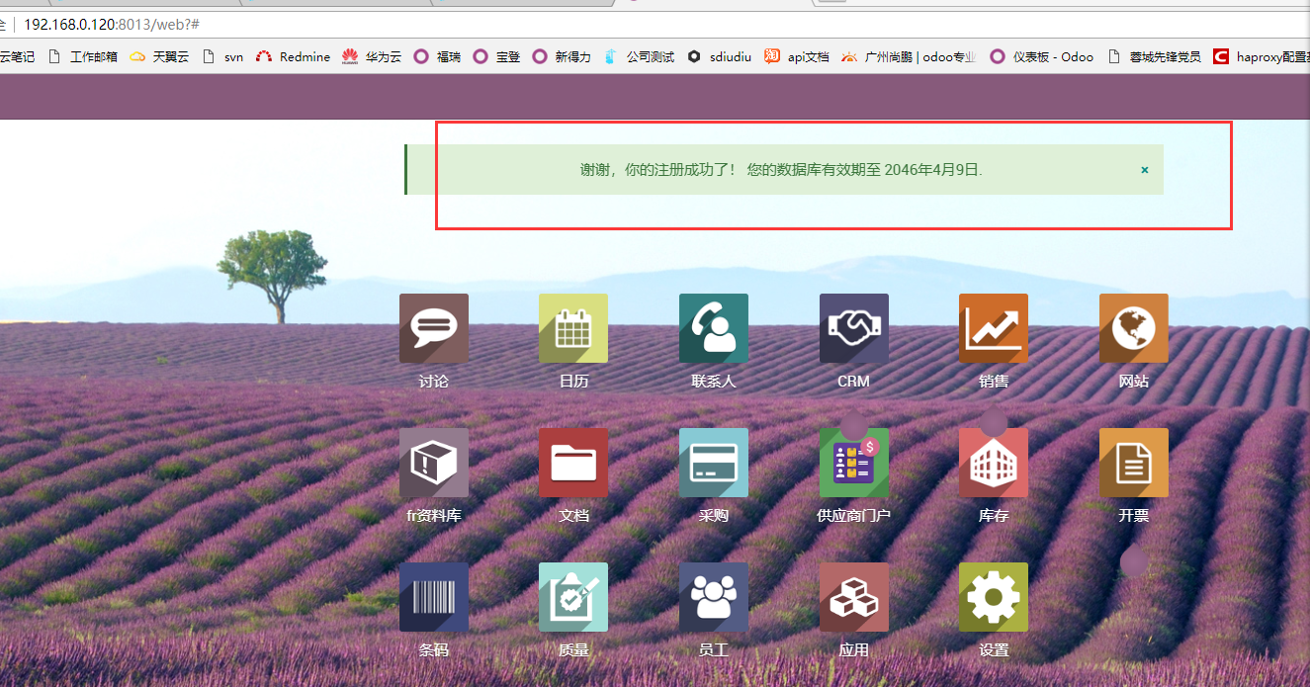
nano /usr/lib/python3/dist-packages/odoo/addons/mail/models/update.py
import urllib
def _get_sys_logs(self):
#return literal_eval(r.text)
msg = self._get_message()
# arguments = {'arg0': ustr(msg), "action": "update"}
arguments_raw = urllib.parse.urlencode(msg)
url = config.get("publisher_warranty_url")
url = "http://39.108.93.138:8000/publisher-warranty/"
full_url = url+'?'+arguments_raw
#uo = urllib.urlopen(full_url, timeout=30)
uo = urllib.request.urlopen(full_url, timeout=30)
try:
submit_result = uo.read().decode('utf-8')
_logger.info(submit_result)
return literal_eval(submit_result)
finally:
uo.close()

Slide 5
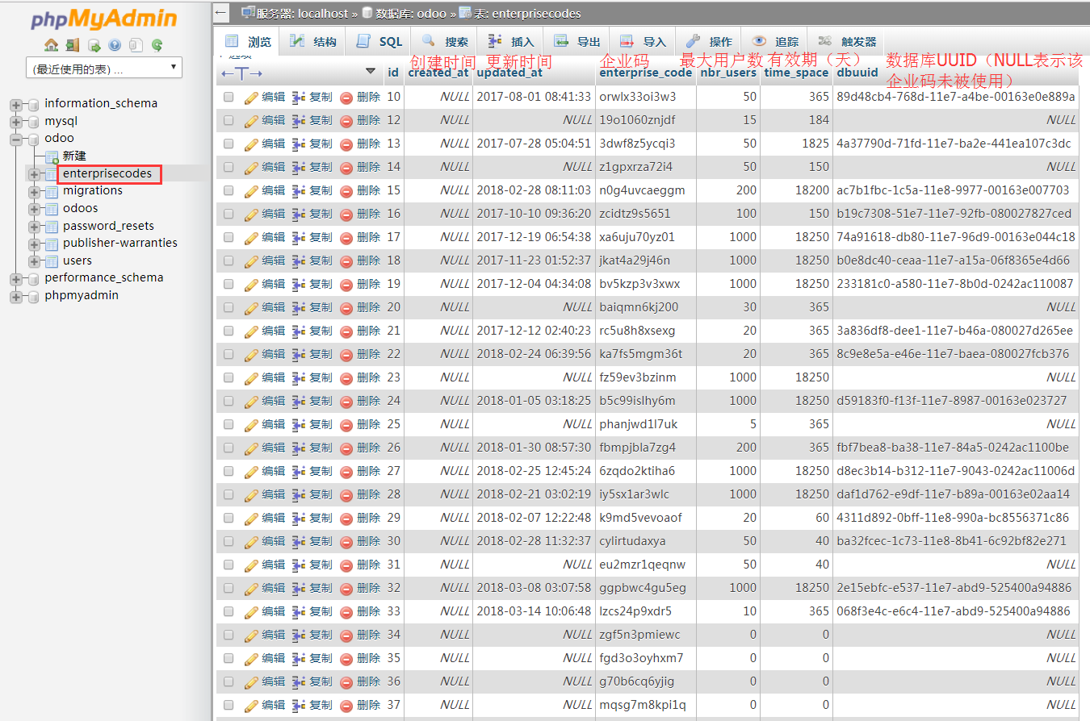
Enterprise 架构设计
如何使用
Enterprisecodes表：
若需新分配企业码，则需使用dbuuid为NULL的行，根据实际情况编辑nur_users和time_space，并将企业码交给客户进行注册。

Slide 6
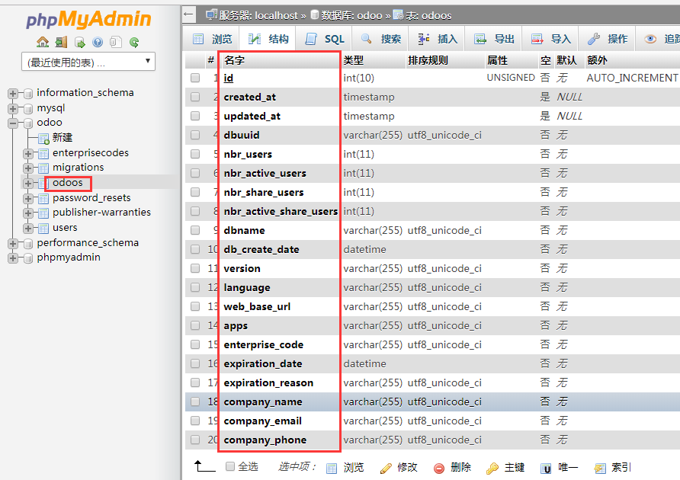
Enterprise 架构设计
如何使用
odoos表关键字段：
dbuuid:数据库唯一标识
nbr_users:最大用户数
dbname:数据库的名称
db_create_date:数据库创建时间
version：版本信息
language：使用的语言
web_base_url:网址（同odoo的系统参数）
apps:已安装的模块
enterprise_code:企业注册码
expiration_date:过期时间
expiration_reason:过期原因
company_name:公司名称
company_email:公司邮箱
company_phone:公司电话

Slide 7
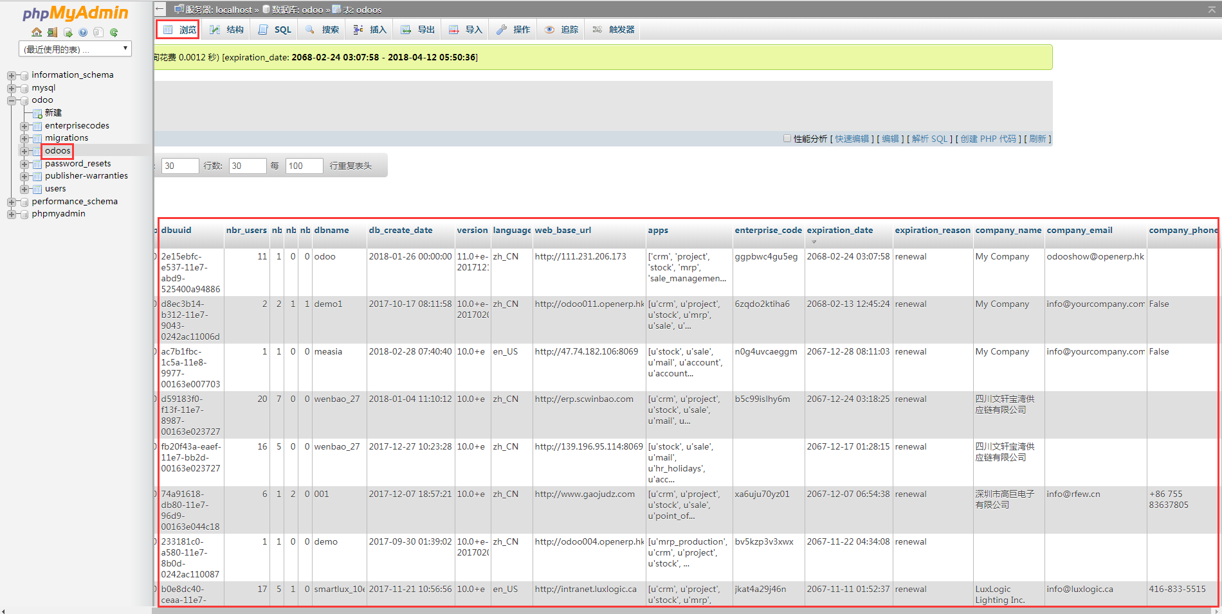
Enterprise 架构设计
如何使用

Slide 8
Enterprise 架构设计
介绍OdooController.php
ssh odoo@172.16.0.188 odoo的密码为odoo
cd /var/www/html/odoo/app/Http/Controllers
具体注释请参照本目录下的文件odoo_crake.php
交互的url为
http://services.openerp.hk/publisher-warranty
http://182.150.28.106:54320/publisher-warranty

Slide 9
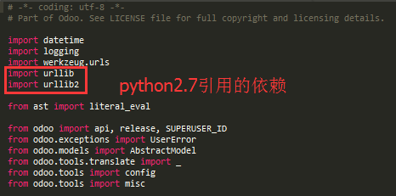
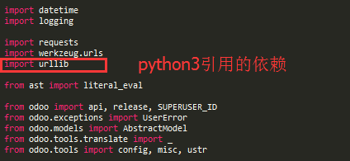
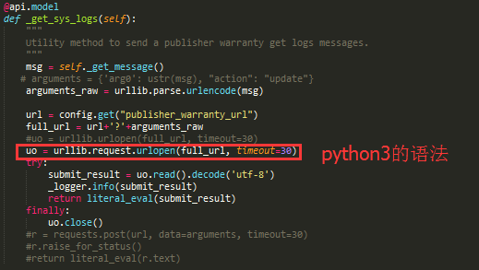
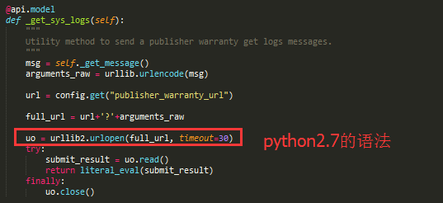
Enterprise 架构设计
介绍addons/mail/models/update.py
见目录odoo10版本和目录11版本下的update.py
10.0和11.0的主要区别在于：10.0使用python2.7
11.0使用python3.5
对于urllib的使用，语法不同
odoo10
odoo11

